Slide 1

Clean Code
3장 함수
2021-09-30 이호찬
1/22

Slide 2
함수
함수: 어떤 프로그램이든 가장 기본적인 단위
- 함수가 읽기 쉽고 이해하기 쉬운 이유는 무엇일까?
- 의도를 분명히 표현하는 함수를 어떻게 구현할 수 있을까?
- 함수에 어떤 속성을 부여해야 처음 읽는 사람이 프로그램 내부를 직관적으로 파악할 수 있을까?
2/22

Slide 3
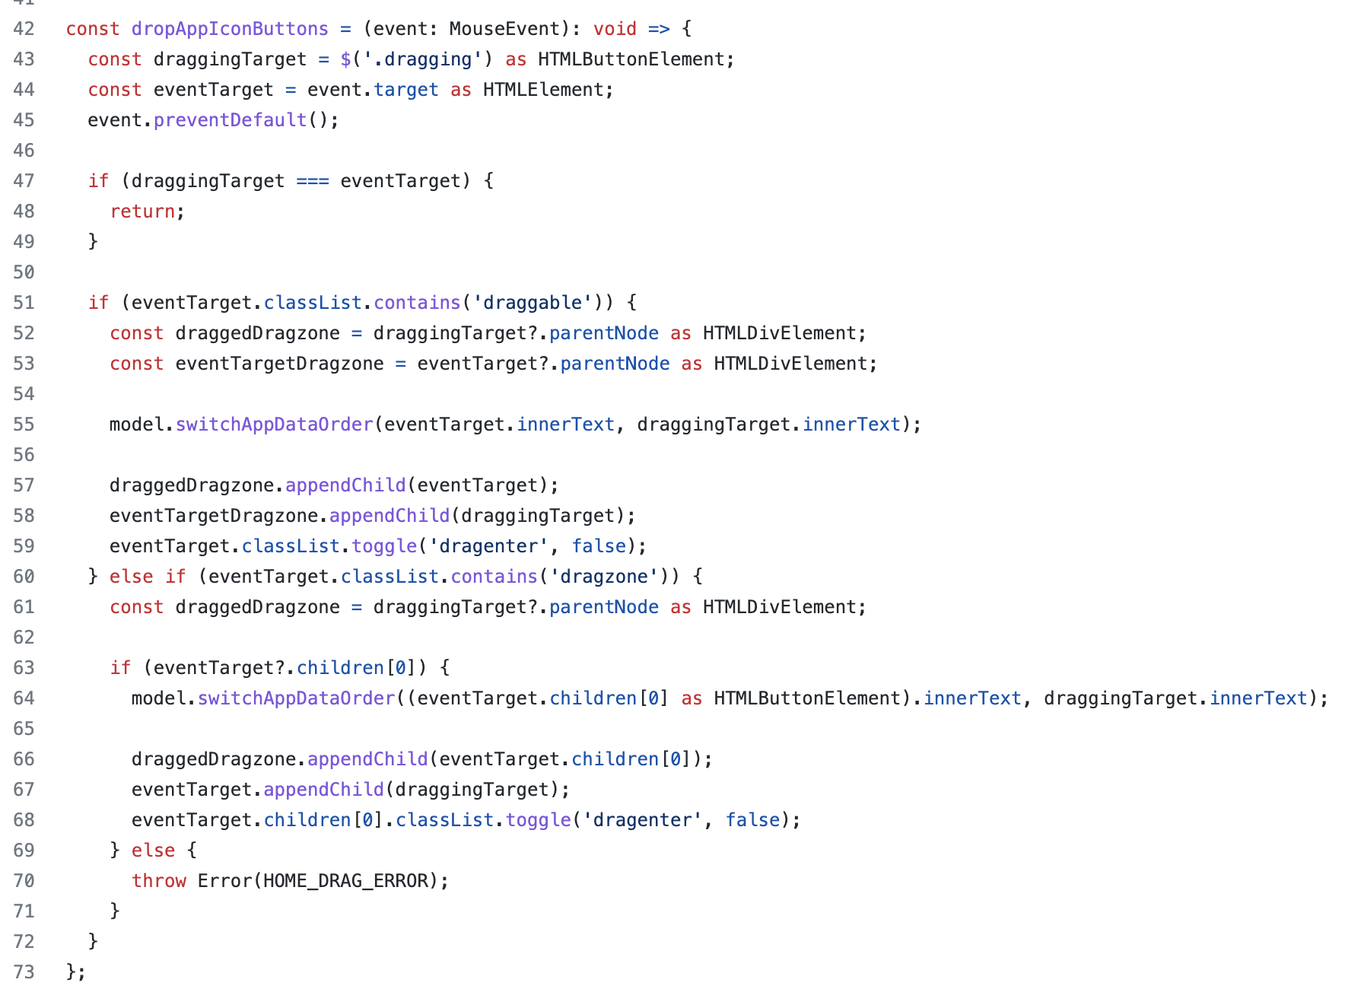
작게 만들어라!
함수는 읽고 이해하기 쉬워야한다.
블록과 들여쓰기: 함수에서 들여쓰기 수준은 1단이나 2단을 넘어서면 안된다.
const dropAppIconButtons = (event: MouseEvent): void => {
event.preventDefault();
if (checkDraggingTarget()) {
return;
}
if (checkIconDraggable()) {
dropIconDraggableSpace();
} else if (checkIconDragzone()) {
dropIconDragzoneSpace();
} else {
throw Error(HOME_DRAG_ERROR);
}
}
Home-page.ts (Re-refactored)
Home-page.ts
3/22

Slide 4
작게 만들어라!
함수는 읽고 이해하기 쉬워야한다.
블록과 들여쓰기: 함수에서 들여쓰기 수준은 1단이나 2단을 넘어서면 안된다.
const dropAppIconButtons = (event: MouseEvent): void => {
event.preventDefault();
if (checkDraggingTarget()) {
return;
}
if (checkIconDraggable()) {
dropIconDraggableSpace();
} else if (checkIconDragzone()) {
dropIconDragzoneSpace();
} else {
throw Error(HOME_DRAG_ERROR);
}
}
4/22

Slide 5
한가지만 해라!
함수는 한 가지를 해야한다.
의미 있는 이름으로 다른 함수를 추출할 수 있다면 그 함수는 여러가지 작업을 하고 있다는 뜻.
const updateNavigationTime = () => {
setInterval(() => {
const navTimeElement = $('.nav__time') as HTMLSpanElement;
const currentDate = getCurrentDate();
notifyAlarm(currentDate);
navTimeElement.innerText = currentDate;
}, 1000);
};
const initController = (): void => {
updateNavigationTime();
window.addEventListener('popstate', () => historyRouter(window.location.pathname));
homePageController();
};
export default initController;
4/22
Notes:
함수가 한 가지 이상의 역할을 수행할 때 작성하고 테스트하고 추론하기 어려워진다.
함수를 하나의 행동으로 정의할 수 있을 때, 쉽게 리팩토링할 수 있으며 코드를 더욱 명료하게 읽을 수 있다.

Slide 6
한가지만 해라!
const updateNavigationTime = () => {
setInterval(() => {
const navTimeElement = $('.nav__time') as HTMLSpanElement;
const currentDate = getCurrentDate();
notifyAlarm(currentDate);
navTimeElement.innerText = currentDate;
}, 1000);
};
const updateNavigationTime = () => {
const navTimeElement = $('.nav__time') as HTMLSpanElement;
const currentDate = getCurrentDate();
navTimeElement.innerText = currentDate;
}
const navigationController = () => {
setInterval(() => {
updateNavigationTime();
notifyAlarm();
}, 1000);
};
6/22
Notes:
함수가 한 가지 이상의 역할을 수행할 때 작성하고 테스트하고 추론하기 어려워진다.
함수를 하나의 행동으로 정의할 수 있을 때, 쉽게 리팩토링할 수 있으며 코드를 더욱 명료하게 읽을 수 있다.

Slide 7
함수 당 추상화 수준은 하나로
근본 개념과 세부사항을 뒤섞기 시작하면, 사람들이 함수에 세부사항을 점점 더 추가한다.
내려가기 규칙: 한 함수 다음에는 추상화 수준이 한 단계 낮은 함수가 온다.
const initController = (): void => {
updateNavigationTime();
window.addEventListener('popstate', () => historyRouter(window.location.pathname));
homePageController();
};
export default initController;
const initController = (): void => {
updateNavigationTime();
historyController();
homePageController();
};
export default initController;
7/22

Slide 8
Switch 문
Switch 문의 문제점
함수가 길다.
‘한 가지’ 작업만 수행하지 않는다.
SRP(Single Responsibility Principle)를 위반한다.
OCP(Open Closed Principle)를 위반한다.
- 새 유형을 추가할 때마다 코드를 변경한다.
5. 동일한 구조의 함수가 여러개 존재할 수 있다.
const createCar = (model) => {
switch (model) {
case ‘Cayman’:
return createCaymanCar();
case ‘Boxster’:
return createBoxsterCar();
case ‘Panamera’:
return createPanameraCar();
default:
return createPanameraCar();
}
}
8/22

Slide 9
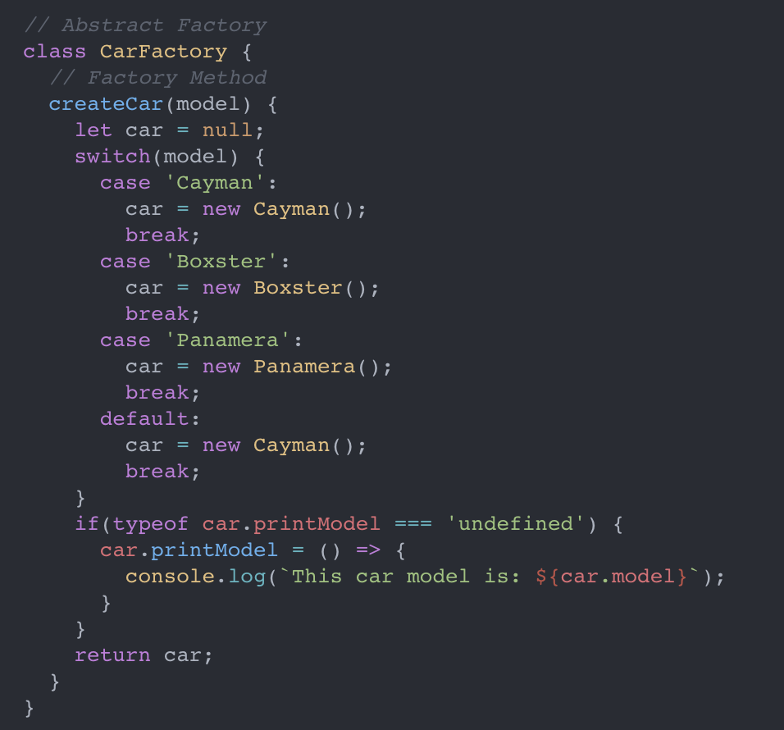
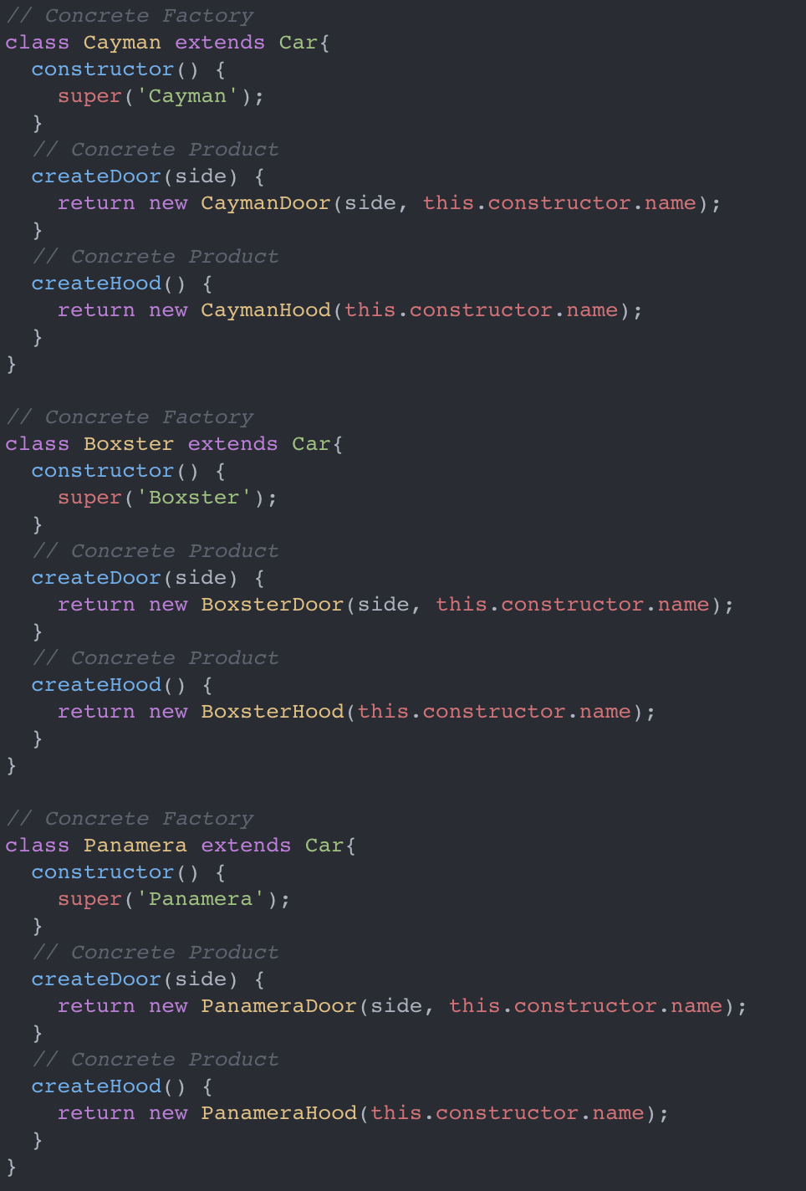
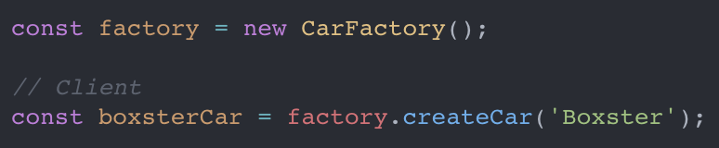
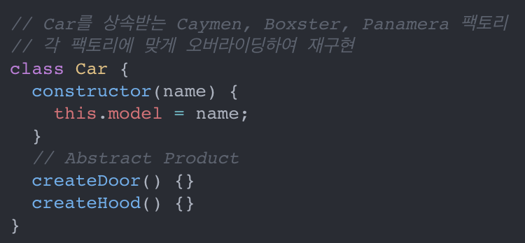
ABSTRACT FACTORY로 해결
9/22

Slide 10
서술적인 이름을 사용하라
- 코드를 읽으면서 짐작했던 기능을 각 루틴이 그대로 수행한다면 깨끗한 코드이다.
const updateNavigationTime = () => {
setInterval(() => {
const navTimeElement = $('.nav__time') as HTMLSpanElement;
const currentDate = getCurrentDate();
notifyAlarm(currentDate);
navTimeElement.innerText = currentDate;
}, 1000);
};
const navigationController = () => {
setInterval(() => {
updateNavigationTime();
notifyAlarm();
}, 1000);
};
10/22

Slide 11
함수 인수
함수에서 이상적인 인수 개수는 0개(무항)다.
다음은 1개(단항)고, 다음은 2개(이항)다.
3개(삼항)는 가능한 피하는 편이 좋다.
플래그 인수는 피하자.
또한, 테스트 관점에서 보면 인수는 더 어렵다.
11/22

Slide 12
함수 인수 (단항)
1. 함수에 인수 1개는 넘기는 best practice
인수에 질문을 던지는 경우: Boolean fileExists(“MyFile”)
인수를 뭔가로 변환해 결과를 반환하는 경우: InputStream fileOpen(“MyFile”)
출력 인수가 없고, 입력 인수만 존재하는 함수 형식이 이벤트인 경우: passwordAttemptFailedNtimes(int attempts)
2. 함수에 인수가 2개 이상일 경우
- actual 다음에 expected가 온다는 순서를 인위적으로 기억해야한다.
assert.equal(actual, expected, [message]);
it('padding 0 제거', () => {
for (let i = 0; i < 100; i++) {
assert.equal(atoi('0'.repeat(i) + '123456789hello'), 123456789);
}
});
12/22

Slide 13
함수 인수
3. 함수에 인수가 2~3개 필요하다면 일부를 독자적인 클래스 변수로 선언할 가능성을 짚어보아야한다.
Circle makeCircle(double x, double y, double radius);
Circle makeCircle(Point center, double radius);
4. 가변 인수
void monad(Integer… args);
void dyad(String name, Integer… args);
void triad(String name, int count, Integer… args);
void monad(…args);
void dyad(name, …args);
void triad(name, count, …args);
5. 동사 키워드
write(name) 대신 writeField(name)를 사용할 경우 ‘이름name’이 ‘필드field’라는 사실이 분명히 드러난다.
13/22

Slide 14
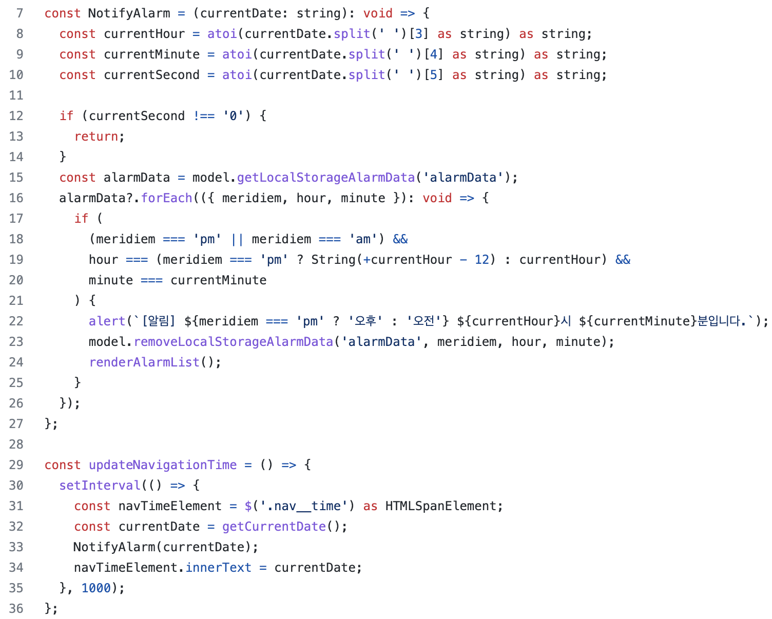
부수 효과를 일으키지 마라.
이름만 봐서는 updateNavigationTime 함수가 알람 시간을
공지해준다는 사실이 드러나지 않는다.
따라서 NotifyAlarm 에 대한 side effect가 발생할 위험에
처할 수 있다.
updateNavigationTime보다는 updateNavigationTimeAndNotifyAlarm이
더 나은 선택지다.
앞에서는 navigationController로 사용했다.
14/22

Slide 15
부수 효과를 일으키지 마라.
- 함수에서 상태를 변경해야 한다면 함수가 속한 객체 상태를 변경하는 방식을 택한다.
void appendFooter(report: object);
report.appendFooter()
15/22

Slide 16
명령과 조회를 분리하라.
코드만 봐서는 애매모호한 함수를 명령과 조회를 분리시켜 혼란을 애초에 없앨 수 있다.
If (set(…)){…} 코드를 “username 속성이 unclebob으로 설정되어있다면...”으로도 읽을 수 있다.
if (set(“username”, “unclebob”)) {
…
}
if (attributeExists(“username”)) {
setAttribute(“username”, “unclebob”);
…
}
16/22

Slide 17
오류 코드보다 예외를 사용하라!
if (deletePage(page) === E_OK) {
if (registry.deleteReference(page. Name) === E_OK) {
if (configKeys.deleteKey(page.name.makeKey()) === E_OK) {
logger.log(“page deleted”);
} else {
logger.log(“configKey not deleted”);
}
} else {
logger.log(“deleteReference from registry failed”);
}
} else {
logger.log(“delete failed”);
return E_ERROR;
}
try {
deletePage(page);
registry.deleteReference(page.name);
configKeys.deleteKey(page.name.makeKey());
} catch {
logger.log(e.getMessage());
}
17/22

Slide 18
Try/Catch 블록 뽑아내기
const delete = (page) => {
try {
deletePageAndAllReferrences(page);
}
catch (e) {
logError(e);
}
}
const deletePageAndAllReferences = (page) {
deletePage(page);
registry.deleteReference(page.name);
configKeys.deleteKey(page.name.makeKey());
}
const logError = (e) => {
logger.log(e.getMessage());
}
try/catch 블록을 별도 함수로 뽑아내는 편이 좋다.
오류 처리도 한 가지 작업이다.
18/22

Slide 19
반복하지 마라!
const optionWrapper = ({ option, value }: { option: string | number; value: string | number }): string => {
return `<option value="${value}">
${option}
</option>`;
};
const selectWrapper = (selectId: string, options: string): string => {
return `<select id="${selectId}" class="alarm__select">
${options}
</select>`;
};
19/22

Slide 20
구조적 프로그래밍
데이크스트라
모든 함수와 함수 내 모든 블록에 입구와 출구가 하나만 존재해야한다.
즉, 함수는 return 문이 하나여야한다.
구조적 프로그래밍의 목표와 규율은 함수가 작을 경우 별다른 이익을 제공하지 못한다.
때로는 return, break, continue의 여러 차례 사용이 단일 입/출구 규칙보다 의도를 표현하기 쉬워진다.
그외의 goto문은 작은 함수에서는 피하자.
20/22

Slide 21
함수는 어떻게 짜죠?
1. 길고 복잡한 함수를 짠다.
2. 서투른 코드도 단위 테스트 케이스를 만든다.
3. 리펙토링 한다.
- 코드를 다듬고, 함수를 만들고, 이름을 바꾸고, 중복을 제거한다. 메서드를 줄이고 순서도 바꾼다.
4. 이와중에도 코드는 항상 단위 테스트를 통과한다.
프로그래머는 시스템을 구현할 프로그램이아니라 풀어갈 이야기로 여긴다.
21/22

Slide 22
감사합니다.
22/22

